Slide 1
Maratonas de Programação
Dia 1

Slide 2
Spoilers
O que é uma “Maratona de programação“?
Por que participar?
Todos podem participar?
Como se preparar?
Dicas

Slide 3
Quem sou eu?
Erich Rodrigues Ferrares
21 anos
Graduado em ADS pela FATEC
Mestrando em Ciências da Computação pela UNIFESP
~15 maratonas, 3 Hackathons, +600 problemas resolvidos em Juízes Online
Desenvolvedor na empresa Fotosensores
Criador do uCoder Juíz Online

Slide 4
O que é uma “Maratona de Programação”?
Equipes de 3 pessoas com apenas um computador
10~12 exercícios em maratonas de 5 horas
5~7 exercícios em maratonas de 3 horas
Exercícios com diferentes graus de dificuldade
Vence quem resolve mais exercícios
Empate resolvido de acordo com o tempo total da equipe
20 minutos de penalidade em submissões erradas
Pode ser usado material impresso
Exercícios resolvidos em C, C++ ou Java (Python começando a ser aceito agora)
Maratona de Programação != Hackathon

Slide 5
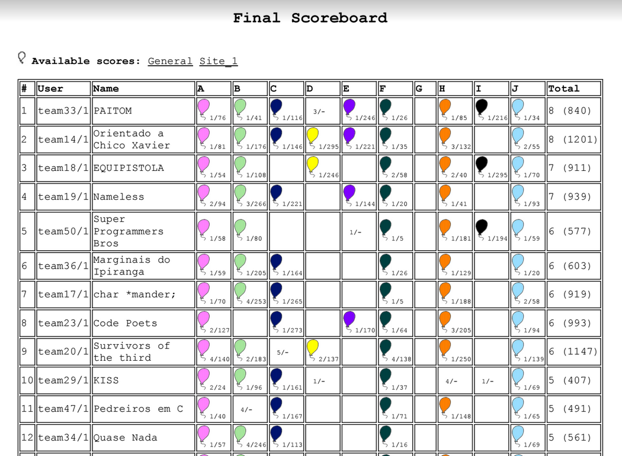

Slide 6
Maratonas Presenciais
Maratonas Internas
Interfatecs
ACM/ICPC - SBC
UNIFESP

Slide 7
Maratonas Online
Codeforces
TopCoder
CodeChef
HackerRank
Google Code Jam
Facebook Hacker Cup

Slide 8
Por que participar?
Aumenta a criatividade
Trabalho em equipe
Trabalho sob pressão
Habilidade em resolver problemas
Rápido aprendizado de novos temas
“Competições são meios para atingir esses objetivos, e não os objetivos em si.”

Slide 9




Por que participar?

Slide 10
Por que participar?
Também ajuda no mestrado e em programas similares!

Slide 11
Todos podem participar?
Sim!! (Todos que estudam programação)
Matemática ajuda, mas não é um requisito obrigatório
Não precisa ser um “expert” em programação
Mas é preciso querer se tornar um programador melhor :-)
Do primeiro ao último semestre - e além

Slide 12
Como se preparar?
Mentalmente
Entender que existe um progresso, precisamos aprender vários conceitos e perder algumas maratona para entender como se preparar
Aprender com as derrotas
Entender que isso é/será útil para a vida profissional de vocês

Slide 13
Como se preparar?
Prática, prática, prática
Provas anteriores
Juízes Online
uCoder
URI Online Judge
SPOJ

Slide 14
Como se preparar? - Estratégias
Conheça a linguagem de programação que irá usar
Time
Mesma equipe nas competições
Melhor trabalho em equipe
Conhecimento dos pontos fortes e fracos de cada um
Estudo
Dividir os temas mais difíceis, e cada membro do time estuda um tema diferente
Esse membro ensina aos outros membros o tema estudado
Simulados com exercícios de provas anteriores

Slide 15
Como se preparar? - Estratégias para competição
Leve material impresso
Preste atenção nos outros competidores
Problemas mais resolvidos == Problemas mais fáceis
Evite respostas != AC
Otimize o uso do computador
Lembre-se que cada equipe tem apenas um computador
Escreva as soluções no papel antes de passar para o computador
Não perca muito tempo em apenas um exercício
Peça para imprimir o código, se quiser revisar
Mantenha a calma
Divirta-se!
Não perca o foco

Slide 16
Primeiras dicas

Slide 17
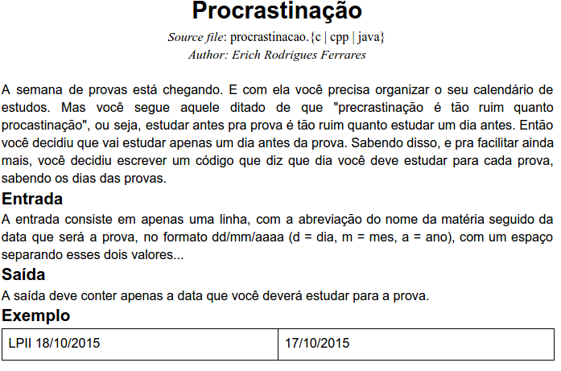
Anatomia de um problema de maratona
Título
Nome do arquivo
Descrição
Formato da entrada
Formato da saída
Casos de teste

Slide 18
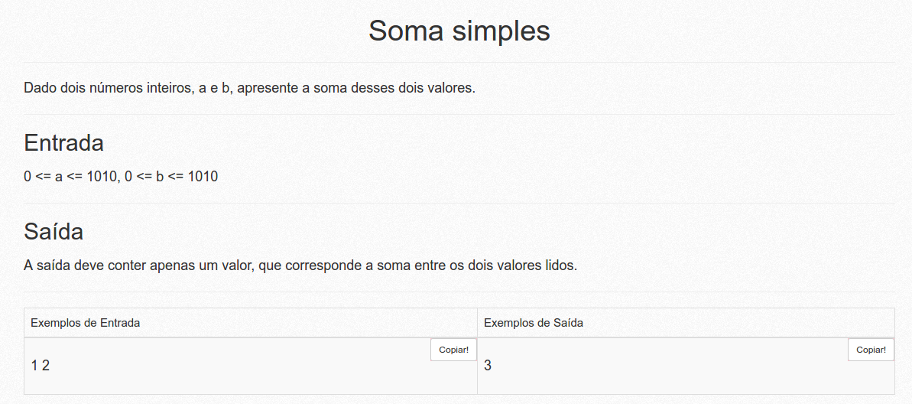
Problema em um Juíz Online
Título
Descrição
Formato da entrada
Formato da saída
Casos de teste

Slide 19
Respostas possíveis
Aceito (Accepted, AC)
Resposta Errada (Wrong Answer, WA)
Tempo limite excedido (Time Limit Exceeded, TLE)
Erro em Tempo de Execução (Runtime Error, RE)
Erro de Compilação (Compilation Error, CE)

Slide 20
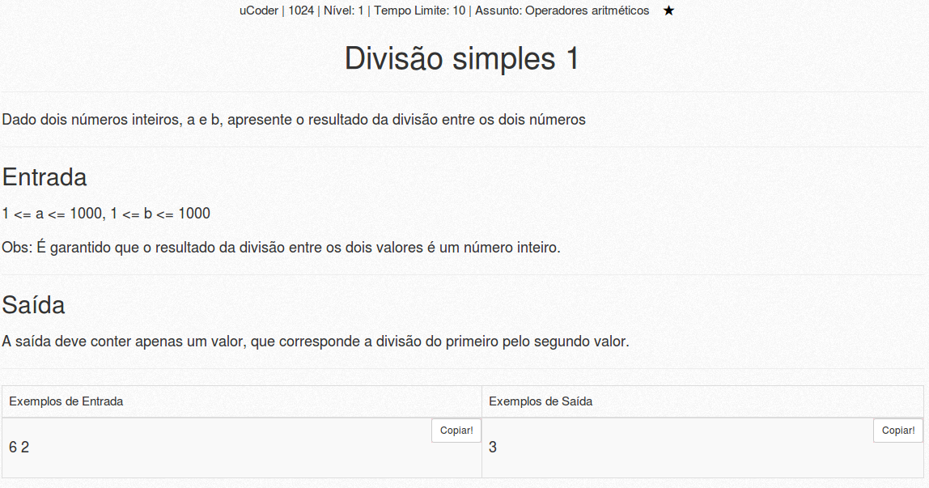
Exemplo - Divisão Simples 1 (uCoder 1024)

Slide 21
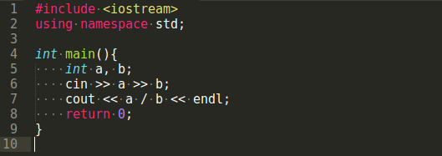
Respostas possíveis - Accepted

Slide 22
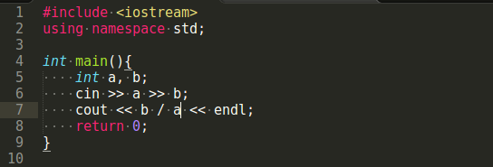
Respostas possíveis - Wrong Answer

Slide 23
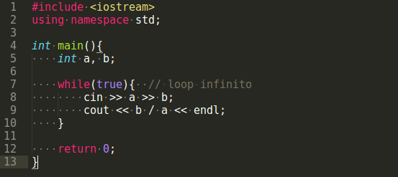
Respostas possíveis - Time Limit Exceeded

Slide 24
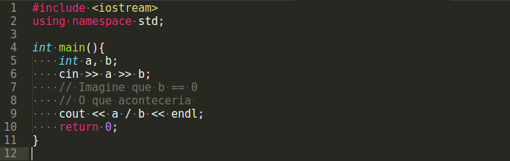
Respostas possíveis - Runtime Error

Slide 25
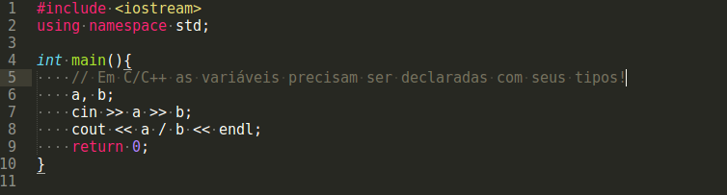
Respostas possíveis - Compilation Error

Slide 26
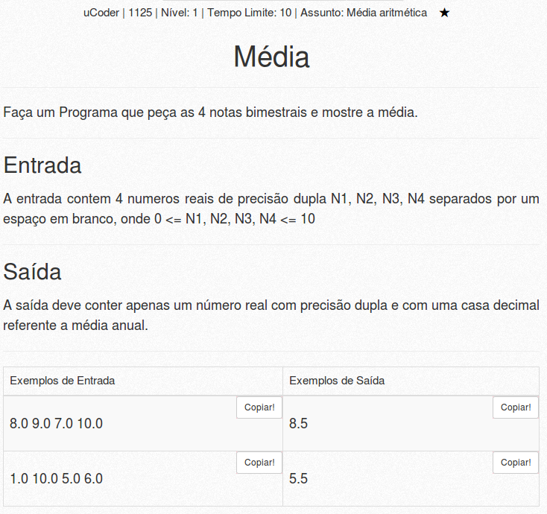
Dicas
Acredite nos valores limites!
Não faça isso:
Também analise bem estes valores
E se N1, N2, N3, N4 <= 10¹⁰⁰⁰ ??

Slide 27
Dicas
Teste os extremos!
Nesse exemplo, teste os valores 0.0 e 10.0

Slide 28

Dicas
Apenas imprima o que for pedido na seção “Saída”
Não faça isso:
E da maneira exata como é pedido. Assim:

Slide 29
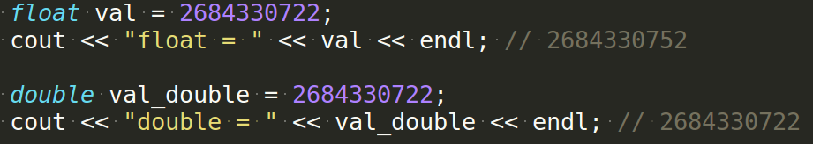
Dicas
Use sempre Double para valores decimais!
A não ser que esteja explícito que deve ser usado float

Slide 30
Dicas
Sempre coloque um caractere de final de linha após o final da saída
“\n” em todas as linguagens
“endl“ em C++
“println” em Java já coloca automaticamente
“print” em Python também!

Slide 31
Informações úteis - Livros
Programming Challenges
Competitive Programming
Vols. 1, 2 e 3
Algoritmos: Teoria e Prática
Cormen

Slide 32
Obrigado!
erich.rodriguesf@gmail.com

